Slide 1

H ενέργεια!
Νίκος Χρυσόγελος
Χημικός περιβαλλοντολόγος

Slide 2
Τι είναι ενέργεια για εσάς; Ποιες πηγές ενέργειας γνωρίζετε;
Που παράγεται η ενέργεια και πώς αποθηκεύεται;

Slide 3
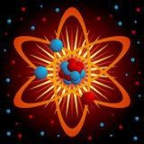
Tι είναι ενέργεια
Για να πάμε από το σπίτι στο σχολείο χρειαζόμαστε ενέργεια.
Για να κάνουμε τα μαθήματά μας χρειαζόμαστε ενέργεια.
Για να δουλεύουμε στον υπολογιστή ή να ανάβει το φως στο δωμάτιο μας χρειάζεται ενέργεια.
Τι είναι, λοιπόν, αυτή η … ενέργεια; Και που μπορούμε να την βρούμε;;;

Slide 4
Παραγωγή κι ανταλλαγή ενέργειας
Σώματα που μπορούν να δώσουν ενέργεια : η μπαταρία, το μήλο, ο ήλιος
Σώματα που χρειάζεται να πάρουν ενέργεια : το αυτοκίνητο, η τοστιέρα, η λάμπα
Σώματα που κάνουν και τα δύο : ο άνθρωπος και οι ζωντανοί οργανισμοί

Slide 5

Ποιά μορφή της χρησιμοποιούμε συνέχεια;!
Την ηλεκτρική ενέργεια!!!
Η ηλεκτρική ενέργεια ταξιδεύει μέσα από τα καλώδια που βλέπουμε στους δρόμους,
μπαίνει στο σπίτι μας και φτάνει στην πρίζα μας!!
Μεγάλο ταξίδι!!!!!

Slide 6
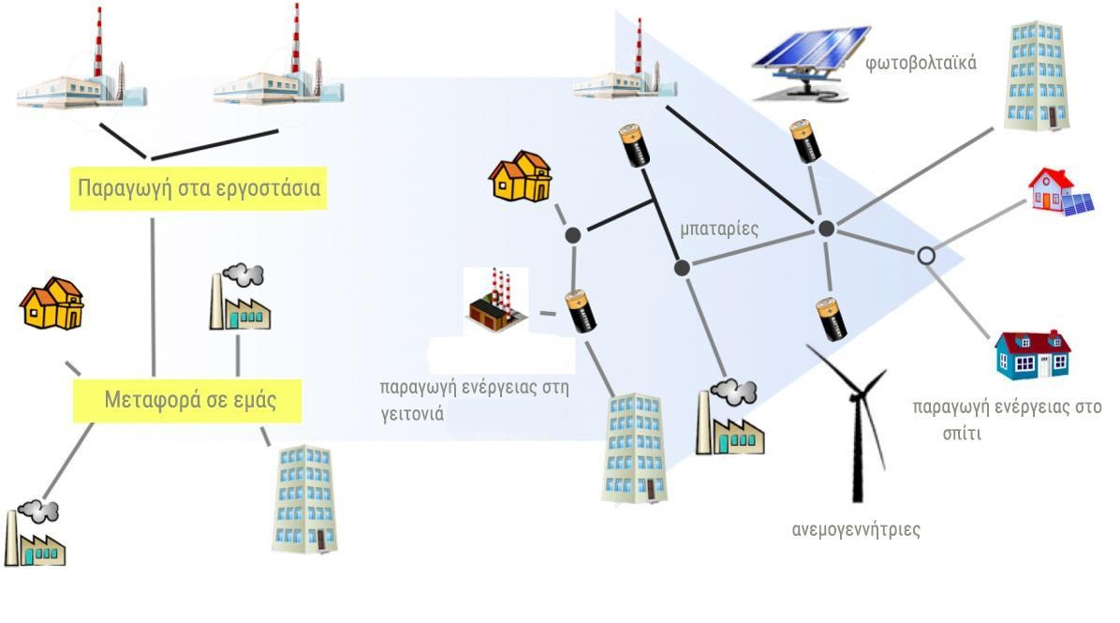
Το ταξίδι της ενέργειας

Slide 7

Πώς παράγεται η ενέργεια;
Από μη Ανανεώσιμες ή από
Ανανεώσιμες Πηγές
Όπως:
Πετρέλαιο
Φυσικό Αέριο
Κάρβουνο
Λιγνίτης
Βενζίνη
Ξύλο
Ήλιος
Νερό
Αέρας

Slide 8
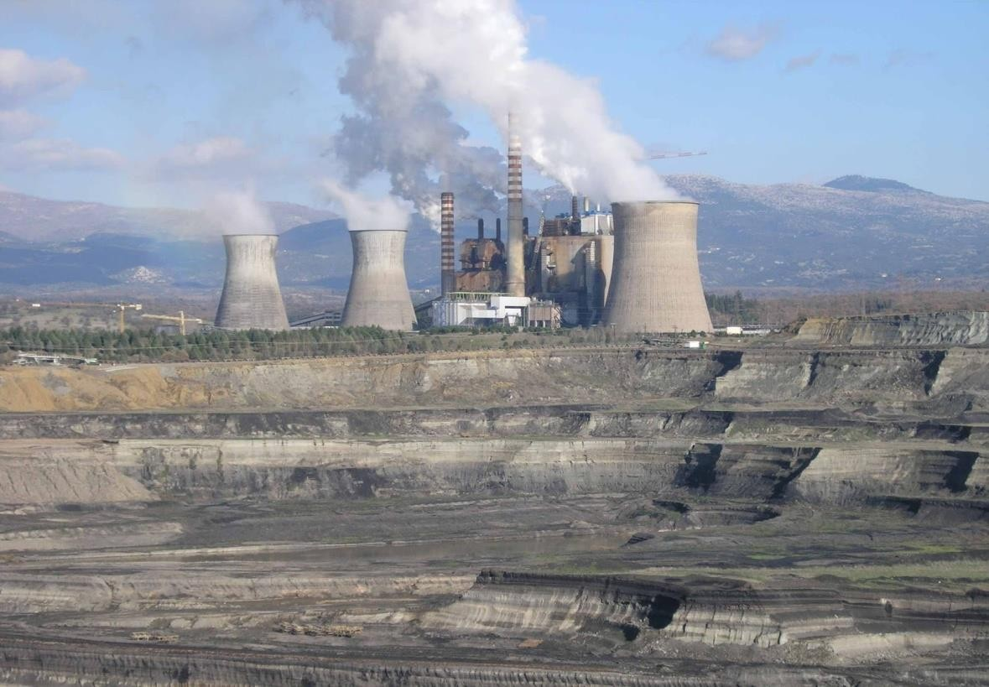
Πώς παράγεται;
Ορυχείο και εργοστάσιο Λιγνίτη στη Μεγαλόπολη
Είναι ανανεώσιμη πηγή ενέργειας;

Slide 9
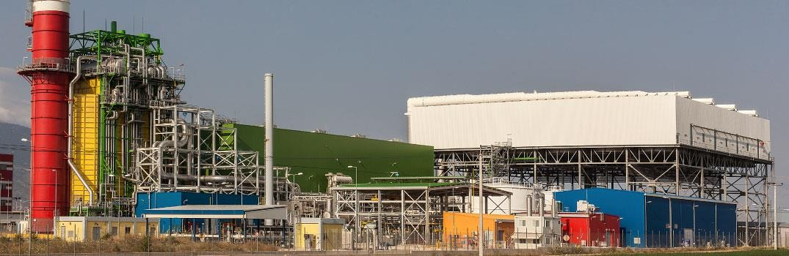
Πώς παράγεται;
Εργοστάσιο παραγωγής ενέργειας από φυσικό αέριο στη Βοιωτία
Είναι ανανεώσιμη πηγή ενέργειας;

Slide 10
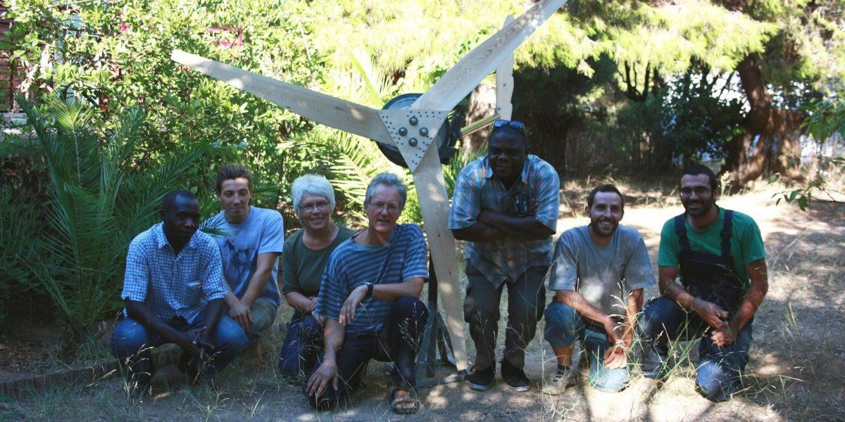
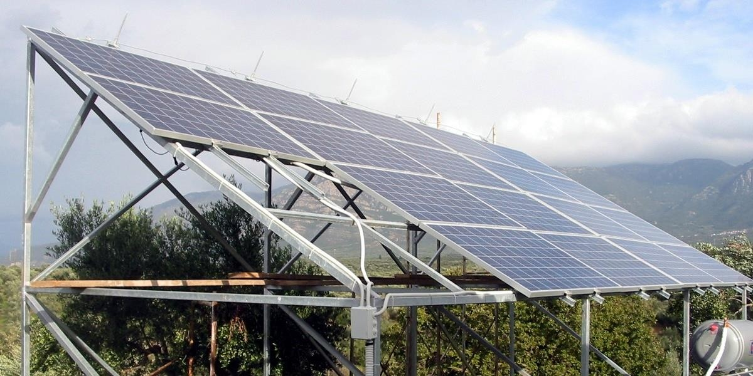
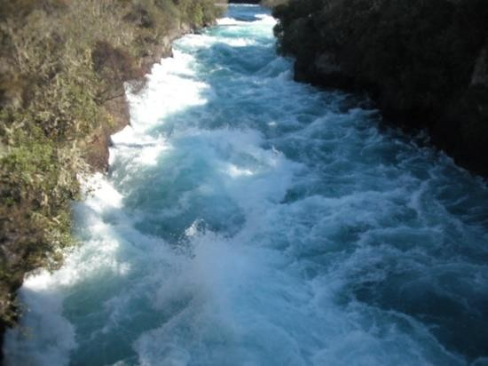
Πώς παράγεται;
Ανανεώσιμες Πηγές Ενέργειας
Ηλιακή Αιολική
Γεωθερμία Υδραυλική
Βιομάζα / Βιοαέριο
Κυματική
Πηγή: neaguinea.org / creative commons

Slide 11

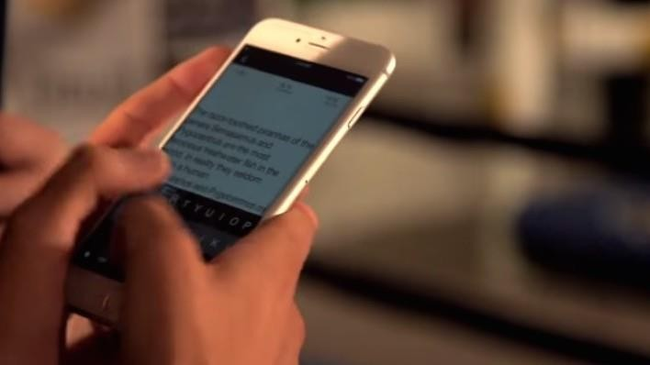

Tί είναι το ρεύμα!
Η αλυσίδα της ηλεκτρικής ενέργειας
Η ηλεκτρική ενέργεια που χρειάζονται οι λάμπες, το πλυντήριο, το ψυγείο…
… μεταφέρεται από το ηλεκτρικό ρεύμα…
… που είναι κινούμενα ηλεκτρόνια!

Slide 12
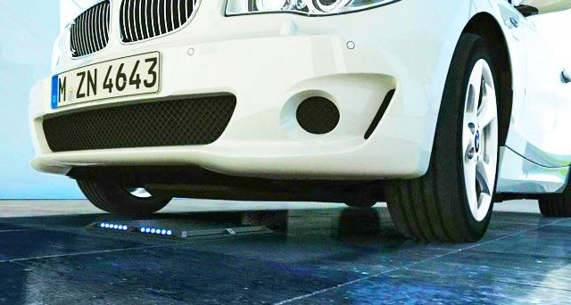
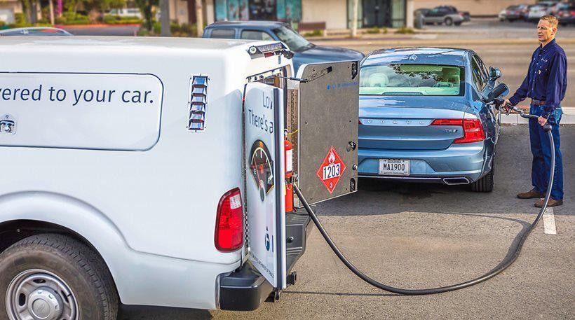
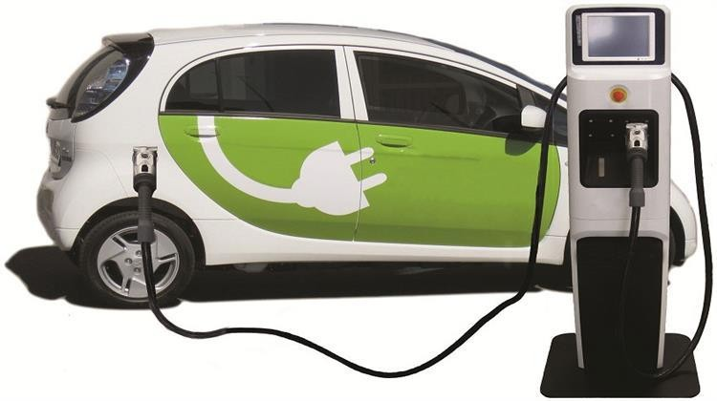
Το αυτοκίνητο δεν (θα) κινείται μόνο με βενζίνη!
Οχήματα κινούνται με βενζίνη, αλλά πλέον και με ηλεκτρική
ενέργεια από τον ήλιο ή τον άνεμο που φορτίζει τη μπαταρία τους αλλά και χωρίς καλώδιο με μαγνήτες!!
Πηγή: energia.gr, mononews.gr

Slide 13
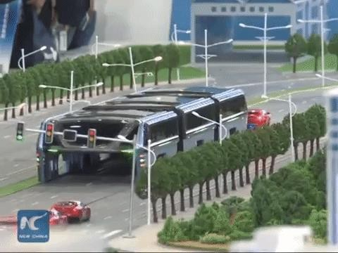
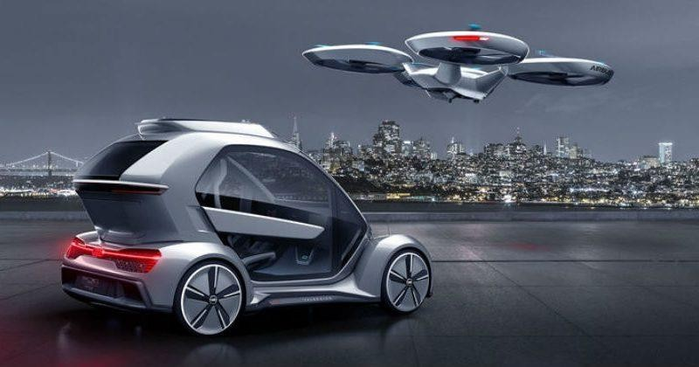
Τρόποι μετακίνησης στο μέλλον!
Πηγή:newnobility.global

Slide 14
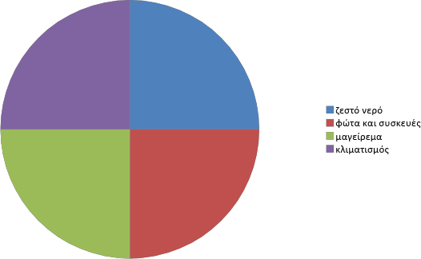
Πού καταναλώνει ένα μέσο νοικοκυριό περισσότερο ρεύμα;

Slide 15
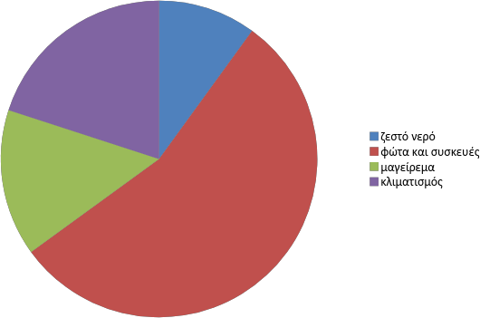
Τι πιστεύουν οι περισσότεροι

Slide 16
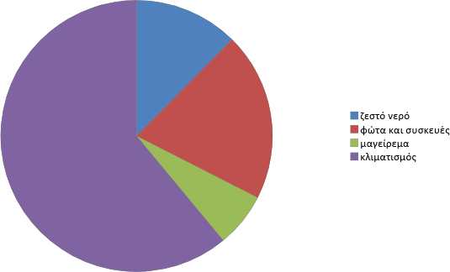
Τι συμβαίνει!
Πηγή: Eurostat_Share_of_final_energy_consumption_in_the_residen tial_sector_by_type_of_end-use,_2016

Slide 17

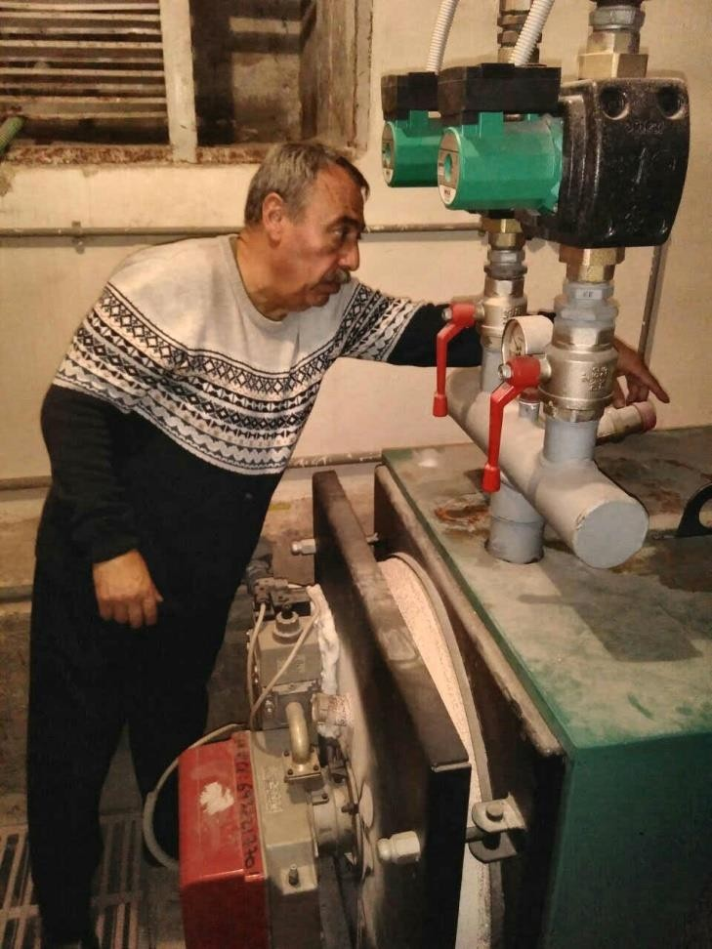
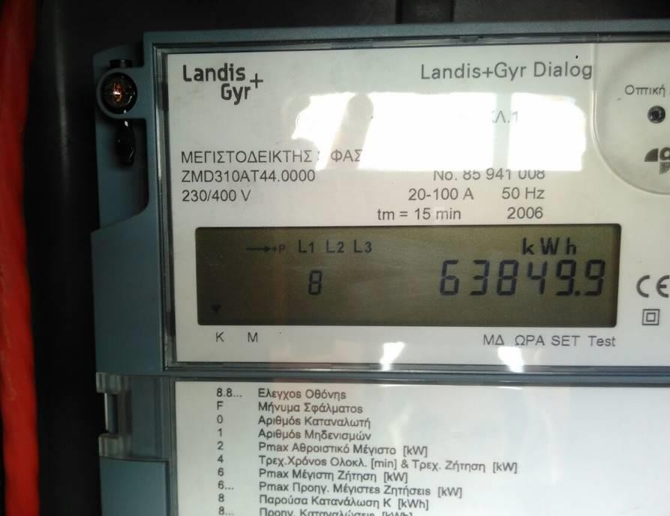
Τι καταναλώνει το σχολείο μου;
Ας δημιουργήσουμε
μια ομάδα ερευνητών
για να το ανακαλύψουμε!!!
Πηγή: creative commons/ πρώτο Πειραματικό Λύκειο Αθηνών

Slide 18

Ας ονειρευτούμε και ας πάρουμε μέρος ενεργά στην δημιουργία του κόσμου στον οποίο θέλουμε να ζήσουμε!

